Slide 1
Kubernetes

Slide 2
Objectifs
Notre environnement de travail
Déployer votre première application avec kubectl
Création des pods

Slide 3
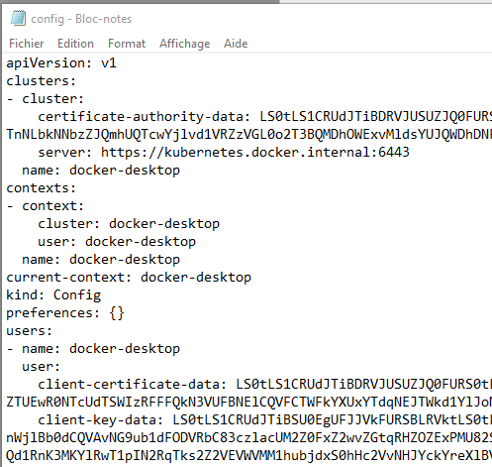
Notre environnement de travail Retour sur Docker Desktop
Un cluster avec un seul noeud (node) pour tout faire.
Peu importe le cluster, kubectl à besoin d’un fichier config :
C:\Users\[usager]\.kube

Slide 4
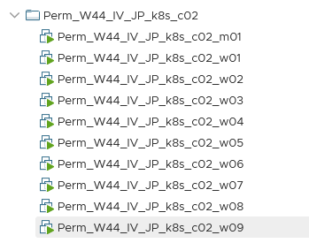
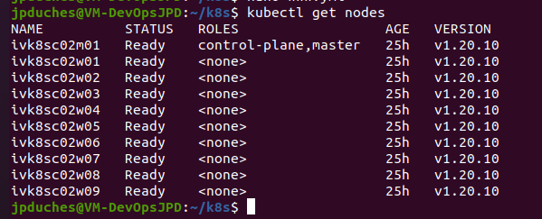
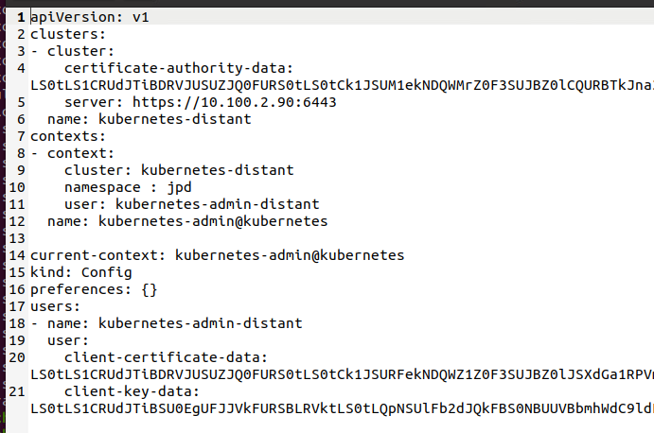
Notre environnement de travail Notre cluster
10 vms :
10 nœuds : 1 master et 9 worker
Un fichier config dans maVm /home/[user]/.kube/config
Peut-être visualisé avec :
$kebectl config view
Ou édité avec nano, vi, code, etc.
Notes:
Clear
kubectl get nodes
cat /.../../.kube/conf
Kubectl get pods

Slide 5
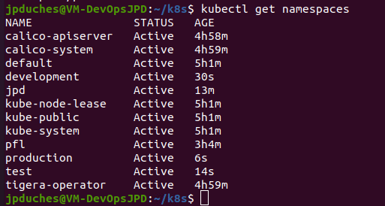
Notre environnement de travail Namespace
Isole un ensemble de ressources (Pods, Services, Deployments,…)
Partage d’un cluster
Équipe / projet / clients
Namespace par défaut si pas spécifié : default
Notes:
Kubectl pods –all-namespcaces
Kubectl get namespaces

Slide 6
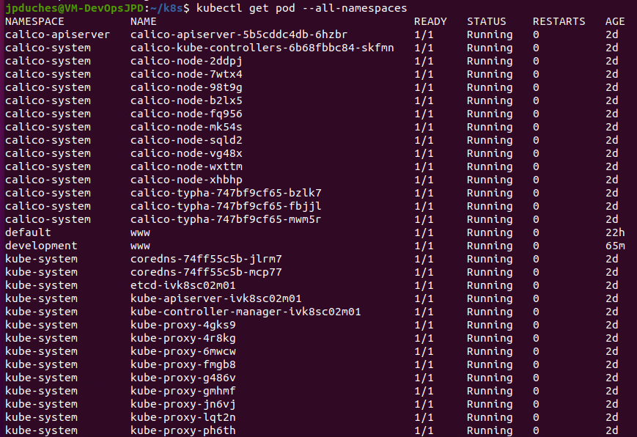
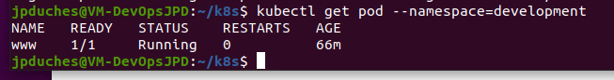
Notre environnement de travail Liste des ``pods``
Supprimer un pod dans un namespace qui n’est pas celui par défaut (présent dans le fichier .kube/config :

Slide 7
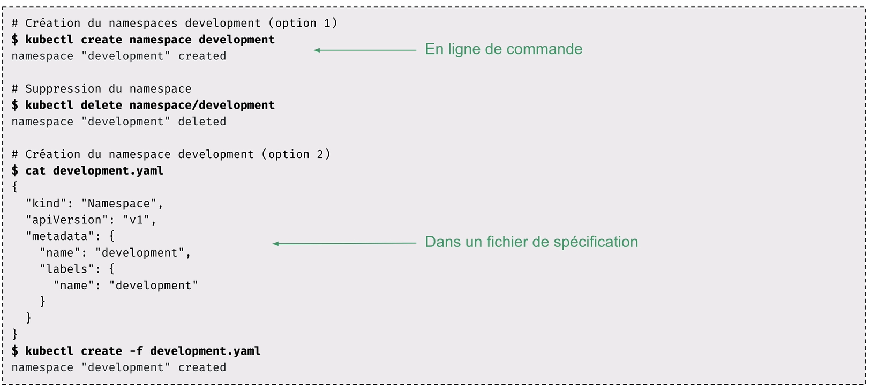
Création namespace

Slide 8
Notre environnement de travail Fichier config
Un fichier config dans maVm /home/[user]/.kube/config
Indiquer votre namespace :[matricule]

Slide 9
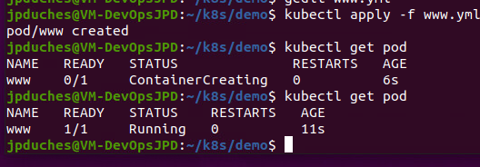
Création d’un pod
apiVersion: v1
kind: Pod
metadata:
name: www
spec:
containers:
- name: nginx
image: nginx:latest
Démo sur vm :
$kubectl get nodes
$nano www.yml
$kubectl create –f www.yml
$kubectl get pods
$kubectl describe pod/www
$kubectl logs pod/www
$kubectl port-forward www 8080:80
$kubectl delete po/www
Fichier www.yml

Slide 10
Cycle de vie d’un pod
Lancement d’un pod
$kubectl create –f POD_SPECIFICATION.yml
Liste des Pods
$kubectl get pod
Namespaces « default »
Description d’un pod
$kubectl describe pod POD_NAME
$kubectl describe po/POD_NAME
Log d’un container d’un pod
$kubectl logs pod POD_NAME[-c CONTAINER_NAME]
Lancement d’une commande dans un Pod existant
$kubectl exec pod POD_NAME[-c CONTAINER_NAME]– Command
Suppression d’un Pod
$kubectl delete pod POD_NAME

Slide 11
Commandes d’un pod
Démo sur vm :
$kubectl apply –f www.yml
$kubectl get pods
$kubectl exec www - - nginx -v
$kubectl exec –t –i www - - /bin/bash
root@nginx: /#pwd
root@nginx: /#exit
$kubectl delete po/www
Fichier www.yml
apiVersion: v1
kind: Pod
metadata:
name: www
spec:
containers:
- name: nginx
image: nginx:1.12.2

Slide 12
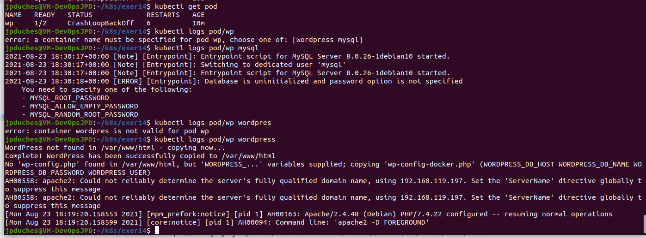
Debug de container
Utiliser l’aide mémoire de kubectl: https://kubernetes.io/fr/docs/reference/kubectl/cheatsheet/

Slide 13
Exercice 14
Écoutez la vidéo de Pierre François Léon :
https://www.youtube.com/watch?v=71164-zrjac&list=PL1Cc1A0PTWee3ok4KQz0umqsVngtlnSur&index=3&t=1123s
24 minutes 22
Le PDF des manifestes est sur LÉA
Exercice 15
Prochain cours
Début du laboratoire 3

